Slide 1
Proyecto final
Computación Tolerante a Fallas: D06
Profesor: López Franco Michel Emanuel
Fernández Venegas David Guadalupe

Slide 2
Proyecto realizado
Este proyecto emplea Kubernetes para gestionar el entorno Docker. Kubernetes facilita tanto el despliegue de servicios como el balanceo de carga. Las solicitudes a los servicios se redirigen mediante un proxy inverso configurado con Apache httpd y los servicios están implementados en Java utilizando Spring y Spring Cloud.

Slide 3
Microservicios
Catálogo
Se encarga de gestionar los datos de los artículos.
‘microservice-kubernetes-demo-catalog’
Los microservicios se comunican entre sí a través de REST (Representational State Transfer). Este es un estilo arquitectónico para diseñar sistemas distribuidos, especialmente aplicaciones web, que se basa en estándares y protocolos HTTP.
Los microservicios tienen una aplicación principal en Java ubicada en src/test/java para ejecutarlos de manera independiente. En este modo, microservice-demo-order usa stubs para los otros servicios.
Clientes
Se encarga de gestionar los datos de los clientes.
‘microservice-kubernetes-demo-customer’
Pedidos
Procesa los pedidos y utiliza los servicios de utilizando los dos servicios anteriores.
‘microservice-kubernetes-demo-order’

Slide 4
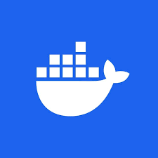
Herramientas Utilizadas
Docker
Docker se utilizó para encapsular cada uno de los microservicios y sus dependencias en contenedores independientes. Esto facilita la gestión de las dependencias y la implementación del proyecto en diferentes entornos, ya que cada contenedor incluye todo lo necesario para que el microservicio funcione correctamente, como bibliotecas, entorno de ejecución y archivos de configuración. Además, Docker proporciona aislamiento de recursos y portabilidad, lo que garantiza que los microservicios se ejecuten de manera coherente en cualquier máquina que ejecute Docker, ya sea en un entorno de desarrollo, pruebas o producción.

Slide 5
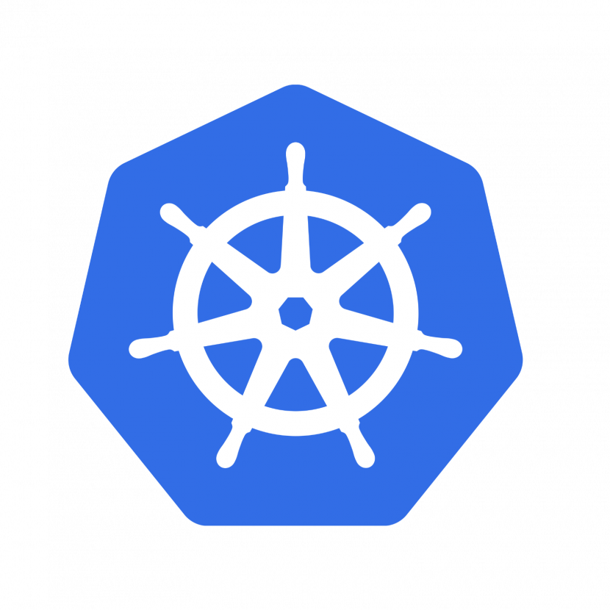
Herramientas Utilizadas
Kubernetes
Kubernetes se utilizó para gestionar y orquestar los contenedores Docker que contienen los microservicios de la aplicación. Kubernetes permite definir y controlar la configuración de los microservicios a través de archivos de configuración YAML, lo que incluye la especificación de la cantidad de réplicas de cada microservicio, el escalado automático en respuesta a la carga del sistema y la gestión del tráfico de red para dirigir las solicitudes a los microservicios adecuados.

Slide 6


Herramientas Utilizadas
Minikube
kubectl
Se utiliza principalmente para el desarrollo y las pruebas de aplicaciones y servicios en un entorno Kubernetes sin la necesidad de desplegar un clúster completo en la nube o en un entorno de producción. En este proyecto, Minikube se utilizó para proporcionar un entorno de desarrollo local donde se pudo ejecutar y probar el sistema de gestión de pedidos de la tienda antes de desplegarlo en un entorno de producción.
Herramienta de línea de comandos que se utiliza para interactuar con clústeres de Kubernetes. Permite a los usuarios ejecutar comandos contra clústeres de Kubernetes para gestionar y operar aplicaciones contenerizadas.

Slide 7

Herramientas Utilizadas
Apache HTTP Server
Apache HTTP Server se utilizó como un proxy inverso para proporcionar un punto de entrada único al sistema de gestión de pedidos de la tienda y para reenviar las solicitudes HTTP a los microservicios correspondientes desplegados en Kubernetes. Además, Apache HTTP Server se configuró para equilibrar la carga de las solicitudes entrantes entre los microservicios

Slide 8

Herramientas Utilizadas
Spring Framework
Spring Framework es un framework de desarrollo de aplicaciones Java de código abierto que proporciona una infraestructura integral para el desarrollo de aplicaciones empresariales.

Slide 9
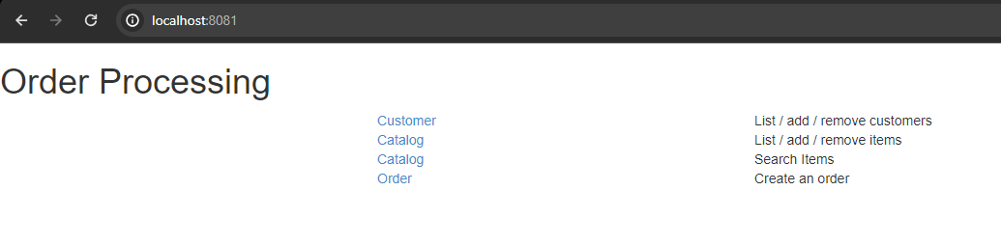
Aplicación Desplegada

Slide 10
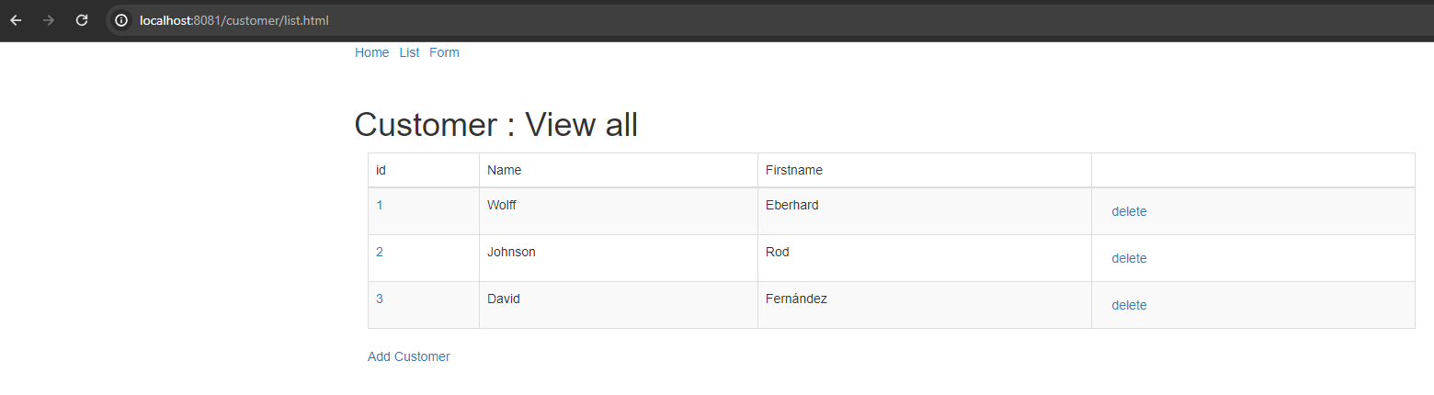
Aplicación Desplegada

Slide 11
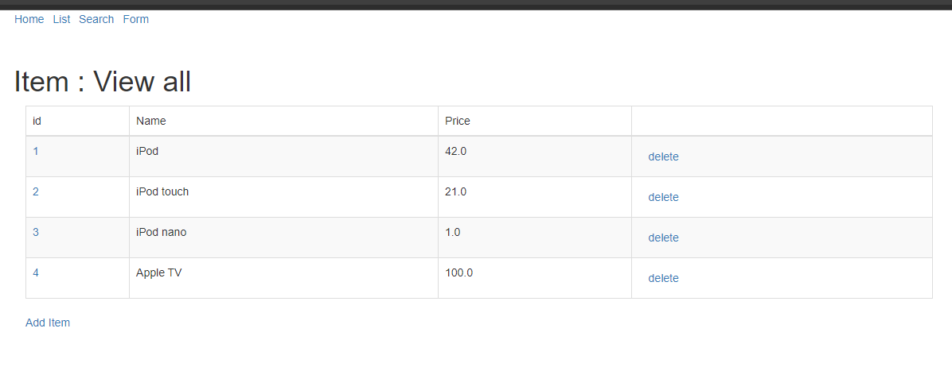
Aplicación Desplegada

Slide 12
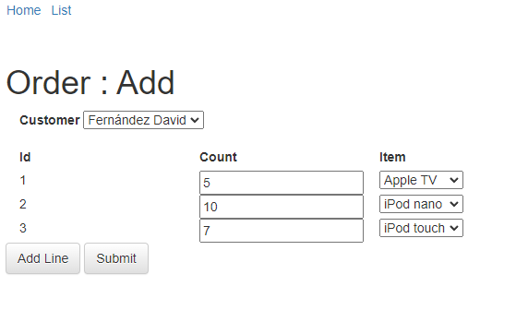
Aplicación Desplegada

Slide 13
Monitoreo de la Aplicación

Slide 14
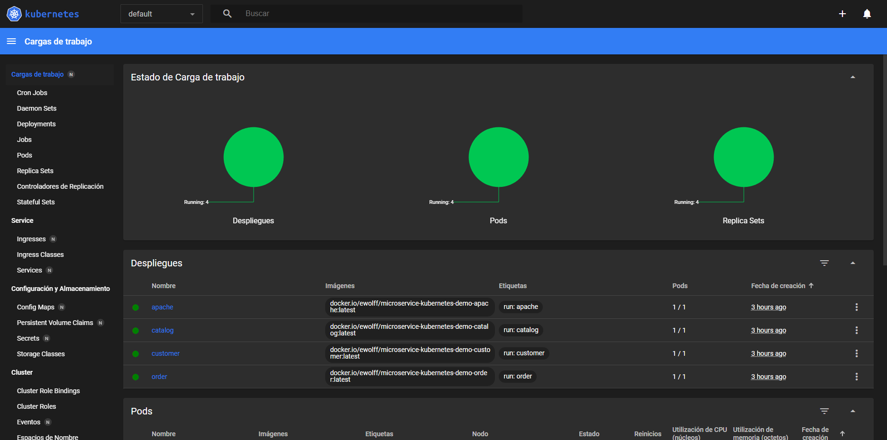
INFORMACIÓN GENERAL DEL MERCADO

Slide 15
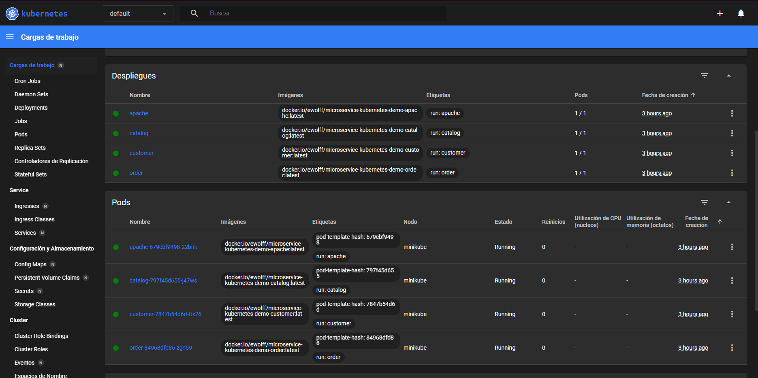
INFORMACIÓN GENERAL DEL MERCADO

